Slide 1
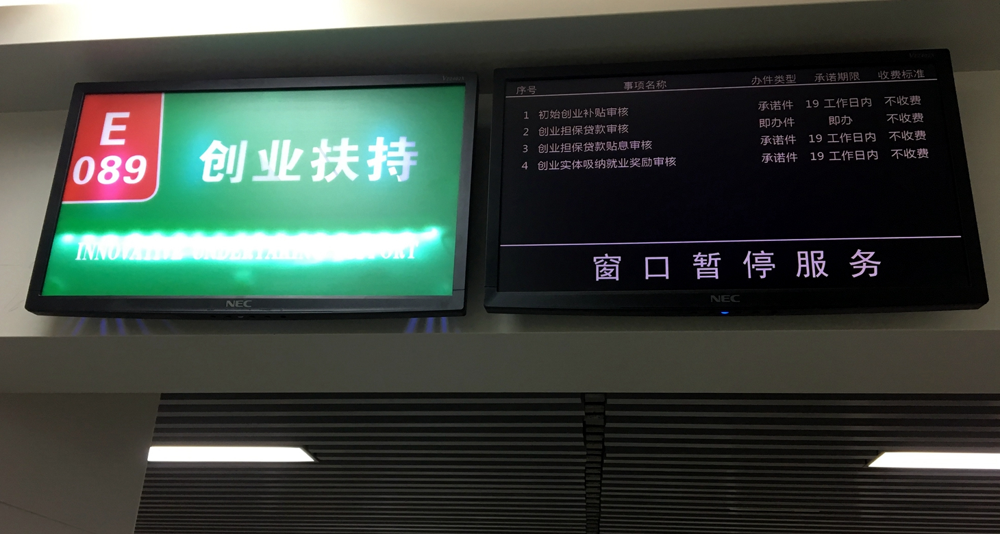
基层平台经办的 创业扶持政策业务规范讲解

Slide 2
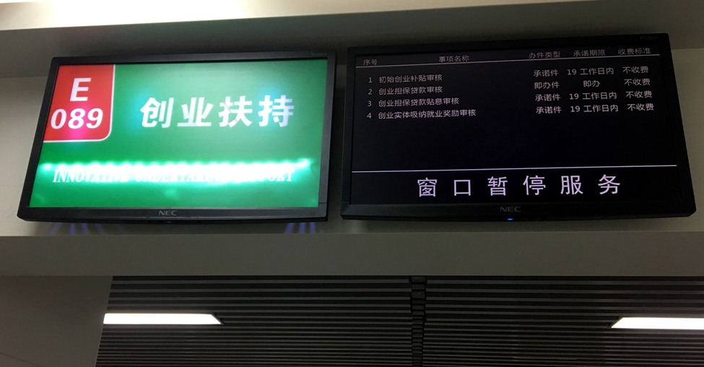
目录 | CONTENT
1
创业担保贷款
2
创业担保贷款贴息
3
初始创业补贴
4
个人创业综合补贴
5
创业实体吸纳就业奖励

Slide 3
目录 | CONTENT
1
创业担保贷款
2
创业担保贷款贴息
3
初始创业补贴
4
个人创业综合补贴
5
创业实体吸纳就业奖励

Slide 4
创业担保贷款——定义
以具备规定条件的创业者或小微企业为借款人，由创业担保贷款担保基金提供担保，由经办此项贷款的金融机构发放，由财政部门适当给予贴息，用于支持市区个人创业或小微企业扩大就业的贷款业务。
Notes:
通人社就[2011]19号、通政办发〔2016〕29号

Slide 5
创业担保贷款——分类
01
02
03
个人
创业担保贷款
合伙企业
创业担保贷款
企业
创业担保贷款

Slide 6
个人创业担保贷款——对象、金额、期限
对象
金额
期限
在市区创业的
在校大学生和
城乡失业人员
一般不超过12万元，最高额度为50万元，其中超过12万元的须通过专门机构的项目评估论证
贷款次数不超过3次，每次不超过2年

Slide 7
个人创业担保贷款——所需材料
01
居民身份证
02
就业创业证/学生证
03
工商营业执照/民办非企业单位执照
04
实体为企业的，另外提供《验资报告》或工商部门盖章的《公司章程》
05
高新技术专利项目另外提供国家专利局颁发的《专利证书》
06
网络创业项目提供南通大学“互联网+”创新经济研究院出具的《网络创业正常经营认定证明》
Notes:
在现行的操作中，我们需要申请者提供上列的材料。其中黑色为共通材料，一般每个人都必须提供，蓝色的只有在特定条件下才需要提供；网络创业为什么要提供，有没有营业执照都需要，因为比较灵活，没有可能经营地可能比较灵活；所以没有办法去

Slide 8
个人创业担保贷款——办理流程与期限
05
04
贷款银行向申请人发放贷款
03
担保机构向贷款银行为申请人提供承诺担保
02
市劳动就业管理机构审核
2个工作日
01
所在街道（乡镇）劳动保障服务所复核、推荐
由第三方提供信用反担保的，3个工作日
提供抵押或质押反担保的，6个工作日
经营地所在社区（村）劳动保障服务站受理初审、调查
即时办结
2个工作日
2个工作日
Notes:
根据通人社就[2011]19号；由第三方提供信用反担保的，办结担保时间为3个工作日，对提供抵押或质押反担保的办结时间为6个工作日（现行政策规定到相关部门办理抵押物登记手续时间需5个工作日）

Slide 9
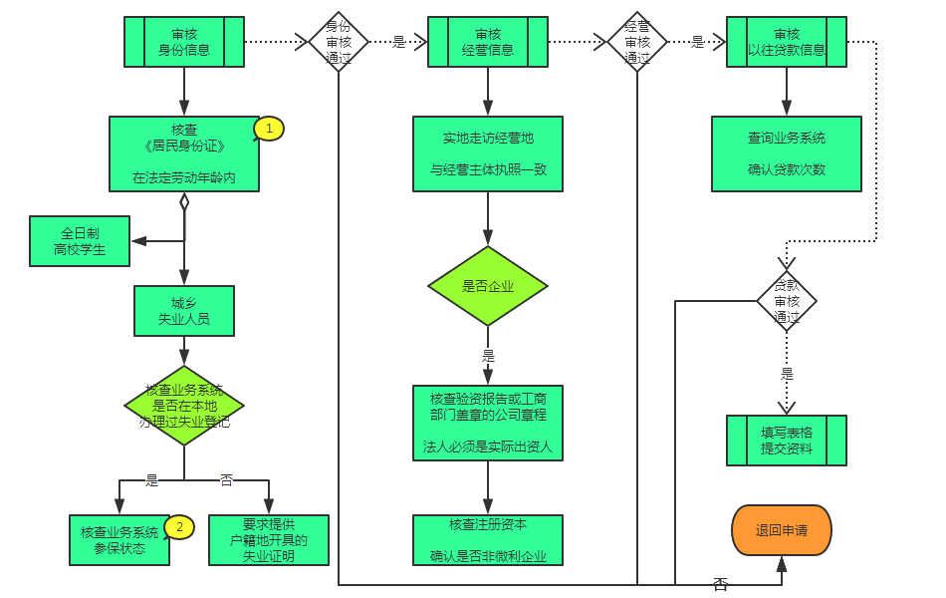
个人创业担保贷款——一般审核程序
Notes:
12万，注册资金；局部放大

Slide 10
个人创业担保贷款——审核要点
审核
要点
在法定劳动年龄内 对于已满法定退休年龄的申请者，如果存在因特殊情况暂缓退休（一般为女性）且能够提供相关证明的，视作“在法定劳动年龄内”；对于离法定退休年龄不足两年的申请者，贷款期限以法定退休日为止。
参保状态 除不参保和代理参保外，在自己创办的经营实体参保也符合申请条件。

Slide 11
个人创业担保贷款——可能会被问到的其他问题
关于贷款利率
关于还款方式
反担保方式
原则上执行中国人民银行公布的当前基准贷款利率，具体由银行确定
可选择“到期还本付息”和“分期还款结息”两种方式，具体由银行与贷款人商定
简单介绍三种方式，详情致电59001209咨询

Slide 12
个人创业担保贷款——三种反担保的方式
房屋抵押
第三方自然人
有价证券质押
第三方自然人
机关事业单位在职人员、农村的村干部（村支书或村主任）、经济效益较好的企业（金融、保险、邮政、电信、供电、电力、烟草等系统）工作人员。
Notes:
创业担保贷款，顾名思义，就是要提供担保，担保有三种方式，分别为~；房屋抵押，要求市区房产，第三方自然人，包括；有价证券质押，可以是13万存单，大家可能会问为什么已经有了还要贷款，免费试用，利息还是你的。；这一块由协议担保机构提供专业服务，大家可以打59001209了解详情；

Slide 13
合伙企业创业担保贷款——对象、金额、期限
对象
金额
期限
在校大学生和城乡失业人员在市区创办的合伙企业
按投资人符合贷款条件的人数，人均不超过12万元，合计不超过60万元
贷款次数不超过3次，每次不超过2年

Slide 14
合伙企业创业担保贷款——所需材料
01
法定代表人居民身份证
02
工商营业执照
03
《验资报告》或工商部门盖章的《公司章程》
04
参与贷款的合伙投资人员的《就业创业证》或《学生证》
Notes:
在现行的操作中，我们需要申请者提供上列的材料。其中黑色为共通材料，一般每个人都必须提供，蓝色的只有在特定条件下才需要提供；法定代表人不一定需要城乡失业人员，

Slide 15
合伙企业创业担保贷款——办理流程与期限
05
04
贷款银行向申请人发放贷款
03
担保机构向贷款银行为申请人提供承诺担保
02
市劳动就业管理机构审核
2个工作日
01
所在街道（乡镇）劳动保障服务所复核、推荐
由第三方提供信用反担保的，3个工作日
提供抵押或质押反担保的，6个工作日
经营地所在社区（村）劳动保障服务站受理初审、调查
即时办结
2个工作日
2个工作日
Notes:
根据通人社就[2011]19号；由第三方提供信用反担保的，办结担保时间为3个工作日，对提供抵押或质押反担保的办结时间为6个工作日（现行政策规定到相关部门办理抵押物登记手续时间需5个工作日）

Slide 16
企业创业担保贷款——对象、金额、期限
对象
金额
期限
科技型小微企业和劳动密集型小企业
吸纳劳动者就业，与其签订1年以上劳动合同并按时足额缴纳社会保险费，根据其吸纳人数，每人不超过12万元，最高不超过300万元
贷款次数不超过3次，每次不超过2年

Slide 17
企业创业担保贷款——所需材料
01
法定代表人居民身份证
02
工商营业执照
03
《科技型小微型企业吸纳人员认定证明》或《劳动密集型小企业吸纳人员认定证明》
04
南通市单位用工参保人员花名册
Notes:
在现行的操作中，我们需要申请者提供上列的材料。其中黑色为共通材料，一般每个人都必须提供，蓝色的只有在特定条件下才需要提供；

Slide 18
企业创业担保贷款——办理流程与期限
05
04
贷款银行向申请人发放贷款
03
担保机构向贷款银行为申请人提供承诺担保
02
市劳动就业管理机构审核
2个工作日
01
所在街道（乡镇）劳动保障服务所复核、推荐
由第三方提供信用反担保的，3个工作日
提供抵押或质押反担保的，6个工作日
经营地所在社区（村）劳动保障服务站受理初审、调查
即时办结
2个工作日
2个工作日
Notes:
根据通人社就[2011]19号；由第三方提供信用反担保的，办结担保时间为3个工作日，对提供抵押或质押反担保的办结时间为6个工作日（现行政策规定到相关部门办理抵押物登记手续时间需5个工作日）

Slide 19
目录 | CONTENT
1
创业担保贷款
2
创业担保贷款贴息
3
初始创业补贴
4
个人创业综合补贴
5
创业实体吸纳就业奖励

Slide 20
创业担保贷款贴息——对象、具体标准
对象
具体标准
申请创业担保贷款后正常还款的个人、合伙企业以及企业
1、自2017/03/09（含）之后申请的个人贷款（个体工商户及以个人形式贷款的企业），经营项目不再区分微利与非微利；之前申请的非微利项目个人贷款，给予50%贴息。
2、个体工商户及微利企业（注册资本≤50万元）个人贷款，初次贷款据实全额贴息；二次贷款给予50%贴息；
3、非微利企业个人贷款、合伙企业贷款、企业贷款的第一次、第二次均给予50%贴息；
4、第三次贷款利息，贷款逾期所产生的罚息及个人贷款贷款期间在其他单位缴纳社会保险（在劳动事务所挂靠的除外）的，自参保之日起产生的利息，不予贴息。
Notes:
展开讲解非微利项目；除了双非的100%其他都是50%

Slide 21
创业担保贷款贴息——所需材料
01
工商营业执照/民办非企业单位执照
02
贷款人员《就业创业证》或《学生证》
03
贷款申请表复印件
04
还款凭证原件，中途参保人员另外提供还款说明
05
社会保障卡/开户许可证
Notes:
在现行的操作中，我们需要申请者提供上列的材料。其中黑色为共通材料，一般每个人都必须提供，蓝色的只有在特定条件下才需要提供；

Slide 22
创业担保贷款贴息——办理流程与期限
05
04
在南通就业网公示七天，发放
03
市劳动就业管理机构审批
02
区劳动就业管理机构审核汇总
01
所在街道（乡镇）劳动保障服务所复核
经营地所在社区（村）劳动保障服务站受理初审
每月21日之前
每月20日之前
每月15日之前
Notes:
根据通人社就[2011]19号；由第三方提供信用反担保的，办结担保时间为3个工作日，对提供抵押或质押反担保的办结时间为6个工作日（现行政策规定到相关部门办理抵押物登记手续时间需5个工作日）

Slide 23
目录 | CONTENT
1
创业担保贷款
2
创业担保贷款贴息
3
初始创业补贴
4
个人创业综合补贴
5
创业实体吸纳就业奖励

Slide 24
初始创业补贴——对象、条件、标准
对象
条件
标准
2009/03/16至2016/03/31
（不含）之间在市区创业的就业困难人员
2016/03/31（不含）之后在市区创业的在校大学生和城乡失业人员
初次创业稳定经营6个月（失业登记同时满足）以上且正常申报纳税
注册日期在2009/03/16至2016/03/31（不含）之间的，一次性给予3000元初始创业补贴；注册日期在2016/03/31之后的，一次性给予5000元初始创业补贴

Slide 25
初始创业补贴——所需材料
01
《就业创业证》/《学生证》
02
工商营业执照，有限责任公司额外提供《验资报告》或工商部门盖章的《公司章程》
03
最近两个季度纳税证明
04
社会保障卡
Notes:
在现行的操作中，我们需要申请者提供上列的材料。其中黑色为共通材料，一般每个人都必须提供，蓝色的只有在特定条件下才需要提供；

Slide 26
初始创业补贴——办理流程与期限
05
04
在南通就业网公示七天，发放
03
市劳动就业管理机构审批
02
区劳动就业管理机构审核汇总
01
所在街道（乡镇）劳动保障服务所复核
经营地所在社区（村）劳动保障服务站受理初审
每月21日之前
每月20日之前
每月15日之前
Notes:
根据通人社就[2011]19号；由第三方提供信用反担保的，办结担保时间为3个工作日，对提供抵押或质押反担保的办结时间为6个工作日（现行政策规定到相关部门办理抵押物登记手续时间需5个工作日）

Slide 27
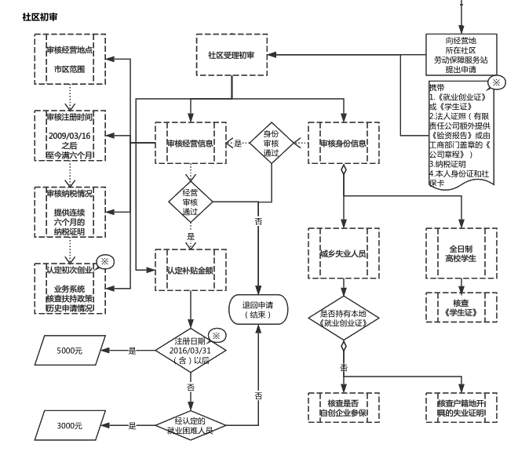
初始创业补贴——一般审核程序
Notes:
12万，注册资金

Slide 28
初始创业补贴——审核要点（一）
连续六个月的纳税证明 原则上，初始创业补贴的申请人应提供到提出申请月份的前一个月为止的连续六个月的纳税证明（如九月份提出申请，应提供三月份至八月份的纳税证明）。在实际操作中,由于存在企业按季度申报纳税的情况,基于方便这部分创业者提出申请的出发点,可将标准放宽至距离提出申请月份最近两个季度（连续六个月）的纳税证明（如在三季度提出申请，则提供一月份至六月份的纳税证明）
验资报告或由工商部门盖章的公司章程
当申请人以企业法定代表人的身份申领初始创业补贴时，必须核查企业的《验资报告》或由工商部门盖章的《公司章程》，以确定申请人为实际出资人

Slide 29
初始创业补贴——审核要点（二）
认定初次创业
在就业管理系统中，通过身份证号码查询该申请者的创业担保贷款、个人创业综合补贴和创业实体吸纳就业奖励办理（不必成功）记录，当不存在办理记录，或办理记录记载的经营实体名称与本次申请提供的经营实体名称一致时，则认定为初次创业
认定注册日期
接上一条。当该申请者在就业管理系统中存在某项业务办理记录，且该记录记载的经营实体（同一家）注册日期与本次申请提供的经营实体注册日期不一致时，以最早的日期为准。

Slide 30
目录 | CONTENT
1
创业担保贷款
2
创业担保贷款贴息
3
初始创业补贴
4
个人创业综合补贴
5
创业实体吸纳就业奖励

Slide 31
个人创业综合补贴——对象、条件、标准
对象
条件
标准
在市区创业的在校大学生和城乡失业人员
利用自有住房或租用房屋初次创业，正常生产经营1年以上（失业登记同时满足）的
一次性给予创业实体10000元的房租、宽带网络、公共软件等综合补贴

Slide 32
个人创业综合补贴——所需材料
01
《就业创业证》/《学生证》
02
工商营业执照，有限责任公司额外提供《验资报告》或工商部门盖章的《公司章程》
03
《房屋产权证》或《房屋租赁合同》及租金收据
04
最近两个季度纳税证明
05
社会保障卡
Notes:
在现行的操作中，我们需要申请者提供上列的材料。其中黑色为共通材料，一般每个人都必须提供，蓝色的只有在特定条件下才需要提供；

Slide 33
个人创业综合补贴——办理流程与期限
05
04
在南通就业网公示七天，发放
03
市劳动就业管理机构审批
02
区劳动就业管理机构审核汇总
01
所在街道（乡镇）劳动保障服务所复核
经营地所在社区（村）劳动保障服务站受理初审
每月21日之前
每月20日之前
每月15日之前
Notes:
根据通人社就[2011]19号；由第三方提供信用反担保的，办结担保时间为3个工作日，对提供抵押或质押反担保的办结时间为6个工作日（现行政策规定到相关部门办理抵押物登记手续时间需5个工作日）

Slide 34
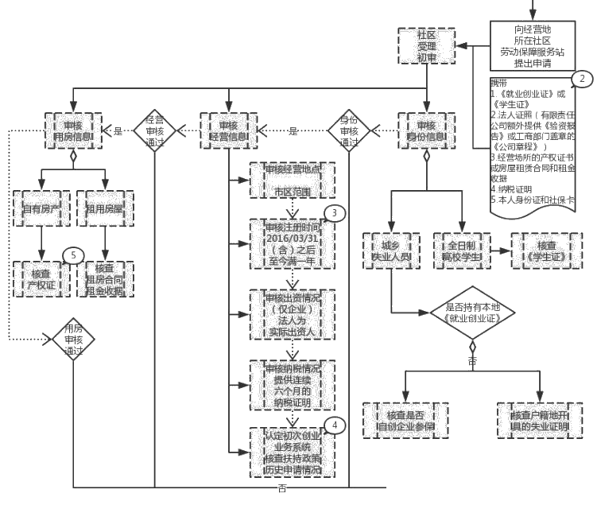
个人创业综合补贴——一般审核程序
Notes:
12万，注册资金

Slide 35
个人创业综合补贴——审核要点（一）
连续六个月的纳税证明 原则上，初始创业补贴的申请人应提供到提出申请月份的前一个月为止的连续六个月的纳税证明（如九月份提出申请，应提供三月份至八月份的纳税证明）。在实际操作中,由于存在企业按季度申报纳税的情况,基于方便这部分创业者提出申请的出发点,可将标准放宽至距离提出申请月份最近两个季度（连续六个月）的纳税证明（如在三季度提出申请，则提供一月份至六月份的纳税证明）
验资报告或由工商部门盖章的公司章程
当申请人以企业法定代表人的身份申领初始创业补贴时，必须核查企业的《验资报告》或由工商部门盖章的《公司章程》，以确定申请人为实际出资人

Slide 36
个人创业综合补贴——审核要点（二）
认定初次创业
在就业管理系统中，通过身份证号码查询该申请者的创业担保贷款、个人创业综合补贴和创业实体吸纳就业奖励办理（不必成功）记录，当不存在办理记录，或办理记录记载的经营实体名称与本次申请提供的经营实体名称一致时，则认定为初次创业
认定注册日期
接上一条。当该申请者在就业管理系统中存在某项业务办理记录，且该记录记载的经营实体注册日期与本次申请提供的经营实体注册日期不一致时，以最早的日期为准。

Slide 37
个人创业综合补贴——审核要点（三）
审核用房信息
自有房产：创业者可以夫妻另一方的个人房产（即产权证上没有创业者的名字）申请个人创业综合补贴，需额外提供结婚证复印件。
租用房屋：若租房合同是在实体注册之后签订的，则自合同生效之日起至申请之日也需要满一年才符合享受条件。

Slide 38
目录 | CONTENT
1
创业担保贷款
2
创业担保贷款贴息
3
初始创业补贴
4
个人创业综合补贴
5
创业实体吸纳就业奖励

Slide 39
创业实体吸纳就业奖励——对象、条件、标准
对象
条件
标准
在校大学生和城乡失业人员在市区创办的创业实体
吸纳城乡劳动者就业，与其签订1年以上期限劳动合同并已连续缴纳3个月以上社会保险费
2016/03/31之前注册的实体，每吸纳1人给予创业实体1000元的吸纳就业奖励，上限5000；
2016/03/31后（含）注册的实体，每吸纳1人给予创业实体2000元的吸纳就业奖励，上不封顶。

Slide 40
创业实体吸纳就业奖励——所需材料
01
工商营业执照，有限责任公司额外提供《验资报告》或工商部门盖章的《公司章程》
02
《就业创业证》/《学生证》
03
《南通市单位用工参保人员花名册》
04
吸纳人员《劳动合同》
05
社会保障卡/开户许可证
Notes:
在现行的操作中，我们需要申请者提供上列的材料。其中黑色为共通材料，一般每个人都必须提供，蓝色的只有在特定条件下才需要提供；

Slide 41
创业实体吸纳就业奖励——办理流程与期限
05
04
在南通就业网公示七天，发放
03
市劳动就业管理机构审批
02
区劳动就业管理机构审核汇总
01
所在街道（乡镇）劳动保障服务所复核
经营地所在社区（村）劳动保障服务站受理初审
每月21日之前
每月20日之前
每月15日之前
Notes:
根据通人社就[2011]19号；由第三方提供信用反担保的，办结担保时间为3个工作日，对提供抵押或质押反担保的办结时间为6个工作日（现行政策规定到相关部门办理抵押物登记手续时间需5个工作日）

Slide 42
谢谢观看
南通市劳动就业管理中心 创业就业科 59000185
Notes:
到此结束，谢谢大家。

